Slide 1

Modelo Imobiliário
Bergson José Araújo
Diego Honda
Letícia Rossaneis
Lídia Maria Beirão de Souza
Rodrigo Naoto

Slide 2

Agenda
Equipe;
Introdução;
Modelo 1 - Regressão Linear Simples;
Modelo 2 - Regressão Linear Múltipla;
Modelo 3 - Regressão Linear Robusta;
Modelo 4 - Decision tree regression (Bônus);
Resultados;
Conclusão.

Slide 3





Equipe
Lídia Souza
Diego Honda
Bergson Araújo
Rodrigo Naoto
Letícia Rossaneis

Slide 4


Introdução
A imobiliária Properati publica periodicamente informações sobre ofertas de imóveis para venda e aluguel.
Primeiro semestre de 2017.
Objetivo: Através das informações disponibilizadas, nosso objetivo é estimar o preço do M² dos imóveis, utilizando modelos de regressão linear.

Slide 5

Base de dados
Escolha do Dataset

Slide 6
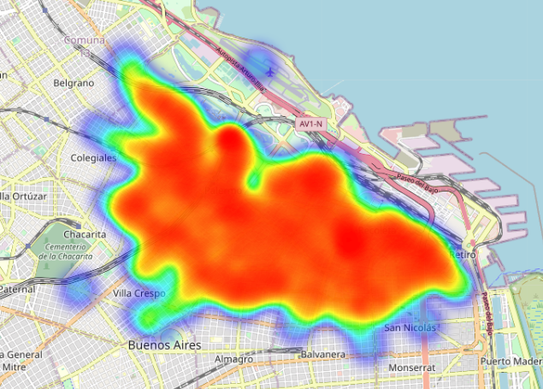
Base de dados
Para o subconjunto, escolhemos os imóveis da região Recoleta e Palermo, por serem bairros próximos. Selecionamos também o tipo de imóvel “Apartament”, pois possui uma grande quantidade de registros.
No mapa de calor ao lado, podemos visualizar como os imóveis estão distribuídos nessas regiões.

Slide 7

Modelo 1 - Regressão Linear Simples

Slide 8
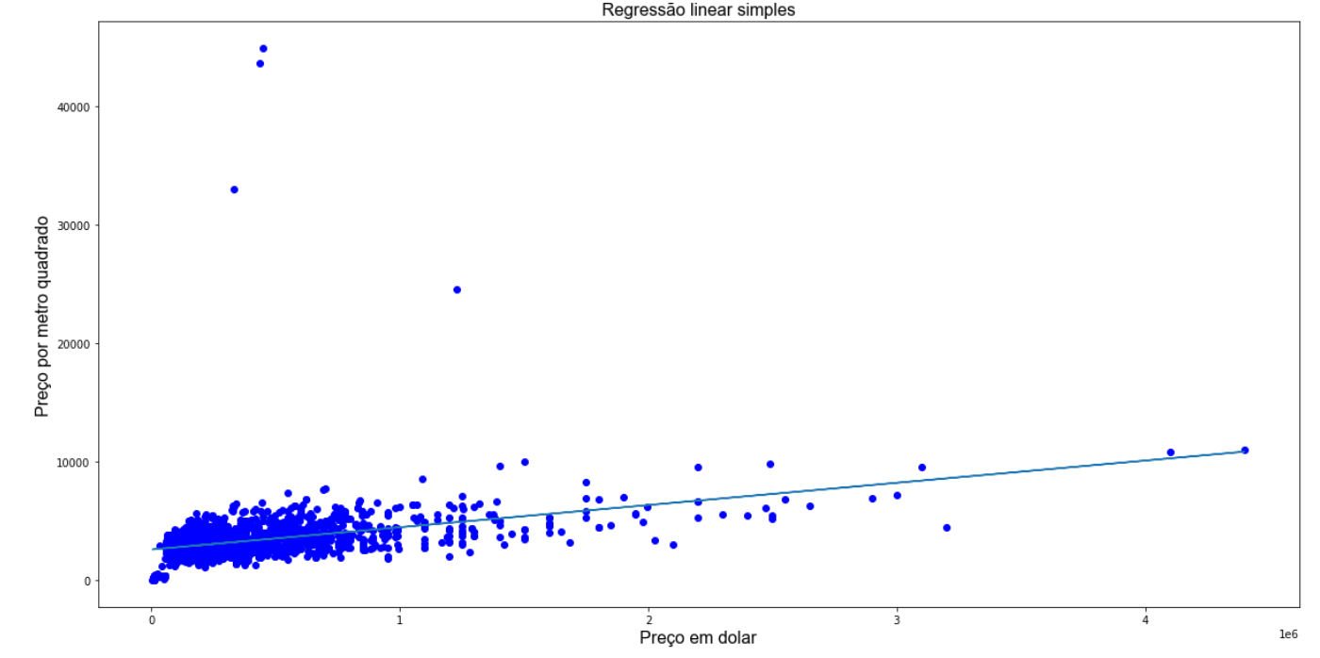
Modelo 1 - Regressão Linear Simples
Para o modelo de regressão linear simples, utilizamos as variáveis “Preço em dólar” (como eixo x) e “Preço do M²” (como eixo y).
Resultados:
MSE: 2969166.7620
RMSE: 1723.1270
MAE: 782.3874
R²: 0.1411

Slide 9
Modelo 2 - Regressão Linear Múltipla

Slide 10
Modelo de Regressão Linear – Múltipla 1
Para o modelo de regressão linear mútlipla, utilizamos as variáveis “Superfície total em m²” (como eixo x) e “Preço em dólar” (como eixo y).
Resultados:
MSE: 42076207770.59661
RMSE: 205124.8589776398
MAE: 105106.98395402894
R²: 0.6970100352891391

Slide 11
Modelo 3 - Regressão Linear Múltipla

Slide 12
Modelo de Regressão Linear – Múltipla 1
Variáveis:
MSE: 559656.3353
RMSE: 748.10.18
MAE: 463.6986
R²: 0.4645

Slide 13
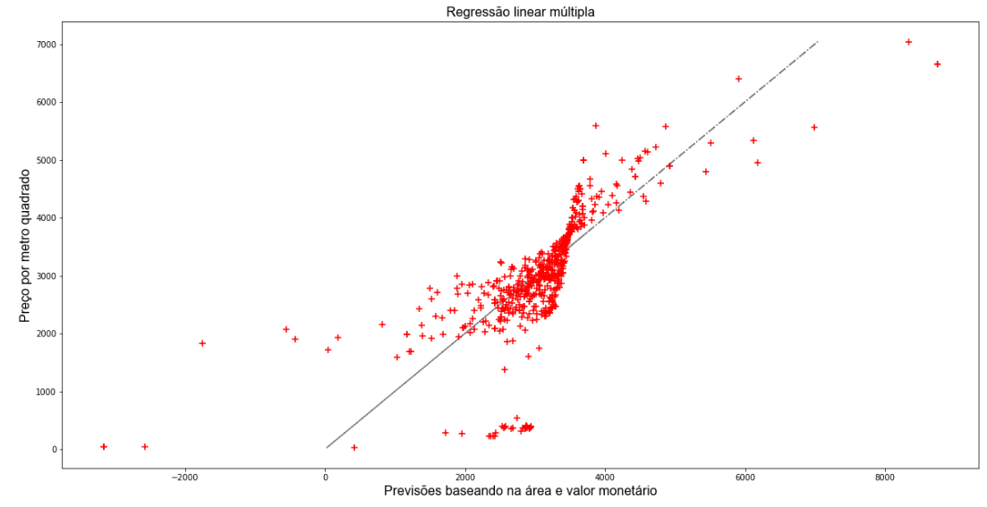
Modelo de Regressão Linear – Múltipla 1
Levando em consideração o objetivo final, no qual devemos focar no preço do metro quadrado, e baseando na Permutation Importance. Consideramos as variáveis que tem mais influência sobre o modelo e normalizamos os dados antes de treinar utilizando Standard Scaler.
Resultados:
MSE: 559656.3353
RMSE: 748.10.18
MAE: 463.6986
R²: 0.4645

Slide 14
Modelo 4 - Bônus

Slide 15
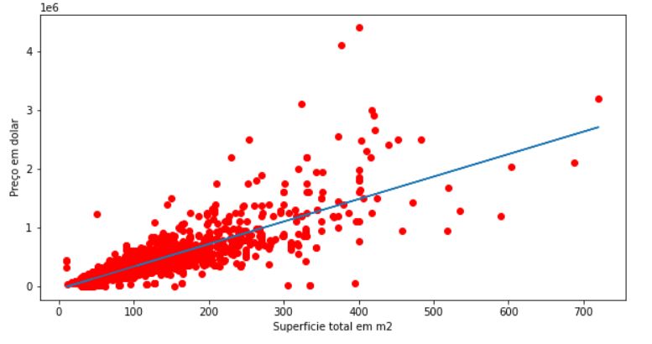
Modelo de Regressão Linear – Múltipla 1
Para o modelo de regressão linear simples, utilizamos as variáveis “Superfície total em m²” (como eixo x) e “Preço em dólar” (como eixo y).
Resultados:
MSE: 42076207770.59661
RMSE: 205124.8589776398
MAE: 105106.98395402894
R²: 0.6970100352891391

Slide 16
Resultados

Slide 17
Resultados
Nos testes do modelo de regressão verificou-se que as variáveis x, y, z possuem maior relevância no modelo, conforme tabela ao lado. Utilizando apenas essas variáveis, podemos notar que a precisão do modelo aumenta consideravelmente.
A tabela ao lado mostra os testes do modelo 3 que alcançou o melhor resultado em comparação aos outros modelos.
O coeficiente R² apresentou um valor igual a 0.xxxxxx, ou seja xx% do resultado são explicados pelas variáveis que temos.

Slide 18
Conclusão

Slide 19
Conclusão
A análise feita a partir do subconjunto selecionado, teve como objetivo identificar o preço médio do m², para isso, fizemos testes nos modelos, utilizando diferentes variáveis para verificar o modelo com maior precisão.
Com base nos dados coletados, chegamos a conclusão que o modelo de regressão linear não é tão preciso quanto o modelo decision tree regression. Com esse modelo chegamos a resultados melhores por conta da sua estrutura que se adapta bem ao dataset selecionado.

Slide 20


OBRIGADO

